Slide 1
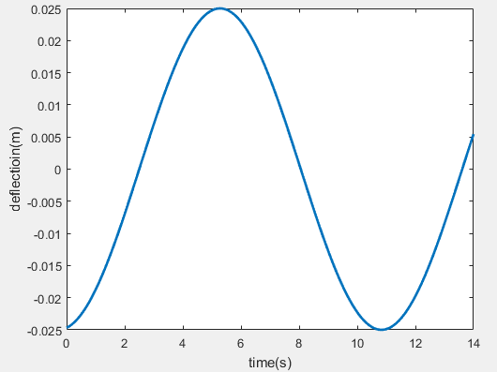
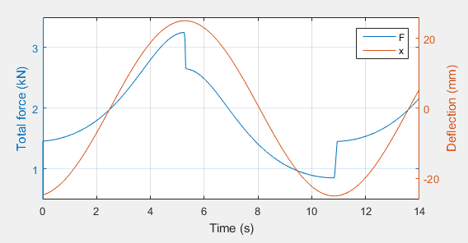
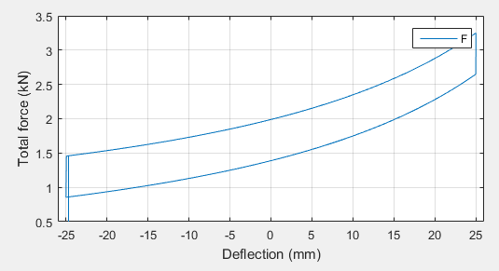
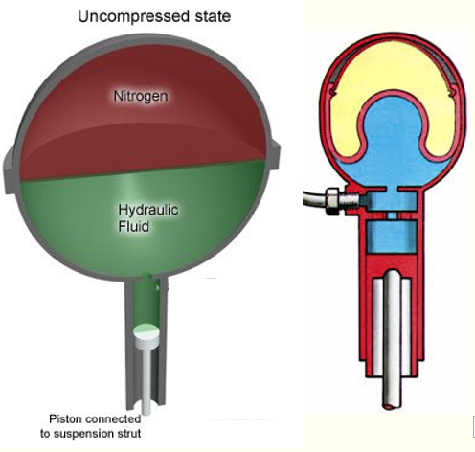
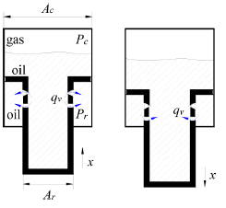
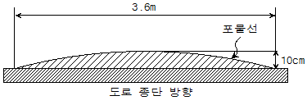
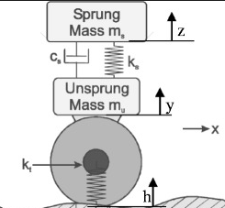
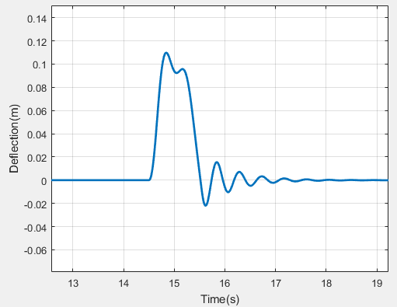
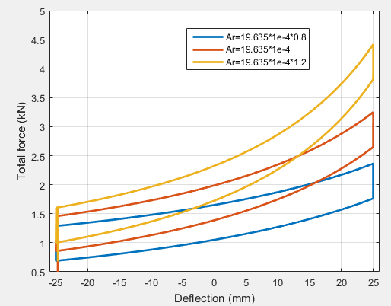
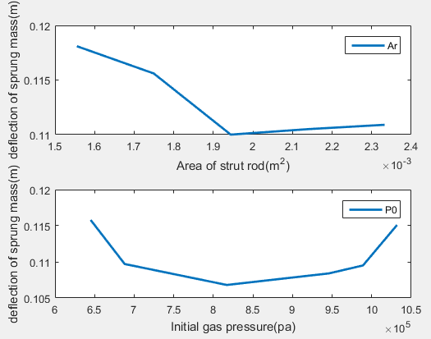
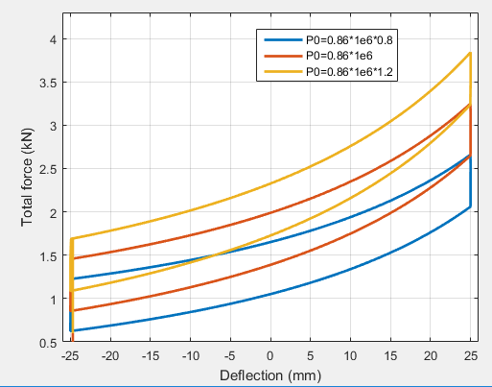
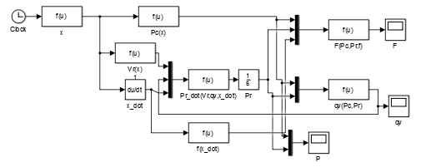
유공압 현가장치(HPS)의 비선형 효과에 따른 차량 동적 특성 연구
한양대학교
4학년
지도교수
미래자동차공학과
안 성 주
민 승 재
연구배경 / 목적
모델 검증
■ 연구 배경
HPS의 경우 코일 스프링 현가장치 대비 승차감 및 설계 공간 측면에서 유리
(적용사례 : Citroen C6 등)
액체와 기체의 영향에 의해 비선형 강성 특성이 나타나기 때문에 이를 고려한 분석 필요
■ 연구 목적
비선형성을 고려한 유공압 현가장치 모델 개발
HPS 내 강성 영향인자 값 변화에 다른 차량 동적 특성 분석
실험 조건
피스톤 입력 변위 : 50mm harmonic excitation 0.1Hz low frequency
설계인자 | 값
$A_{c}$ $A_{r}$ $A_{v}$ $$β$$ $$ρ$$ $$P_{0}$$ $$V_{g0}$$ $$C_{d}$$ $$r$$ | 44.179 19.635 0.153 (피스톤 상승) 0.0707 (피스톤 하강) 240 830 0.86 132 0.73 1.4
유공압 현가장치 모델링
■ 유공압 현가장치 구성 및 작동 원리
(Hydro-Pneumatic Suspension)
Check valves
Bleed
orifices
피스톤 상하 진동
↓
압력(Pc, Pr) 변화
↓
Stiffness 변화
< 논문 결과 >
< 시뮬레이션 결과 >
차량 동적 특성 해석 결과
■ 해석 조건
30 km/h 로 방지턱 통과 시 차체 최대 변위 확인
설계인자 | 설명
$A_{c} (cm^{2})$ $A_{r} (cm^{2})$ $A_{v} (cm^{2})$ $β (Mpa)$ $ρ (kg/m^{3}$) $P_{0} (Mpa)$ $V_{g0} (cm^{3})$ $C_{d}$ $r$ | Area of the strut piston Area of the strut rod Area of check valves and/or orifices Effective fluid bulk modulus Fluid density Initial gas pressure Initial gas volume Discharge coefficient Polytropic exponent
※ Quarter Car 모델
구분 | 값
$$m_{s}$$ $$m_{us}$$ $$C$$ $$K_{t}$$ | 400 Kg 50 Kg 3000 Nm/s 250000 N/m
피스톤 | 상승 | 하강
Check Valve | Open | Close
Bleed Orifices | Open | Open
설치 대상 : 30km/h 미만 속도 준수
(ex: school zone)
설치 기준 : 폭 3.6m 이내, 높이 10cm 이내
포물선 : $−\frac{1}{22.4}{\left(x−5\right)}^{2}+0.1$ (3.2<x<6.8)
■ 수학적 모델
기존 선형 강성 값
대신 모델링에서 나온 비선형 강성 값 대입
$$− Total force, F$$
$F=P_{c}A_{c}−P_{r}\left(A_{c}−A_{r}\right)+f$
$$\text{①} Pressure, P_{c},$$
$P_{C}V_{g}^{r}=P_{0}V_{g0}^{r}$ $(V_{g}=V_{g0}−x∙A_{r})$
②$Pressure, P_{r}$
$$(Bulk modulus, β=\frac{V∆P}{∆V})$$
$∴\frac{V_{r}}{β}∙\dot{P_{r}}=\dot{V}=q_{v}−\left(A_{c}−A_{r}\right)\dot{x}$ ${(V}_{r}=V_{r0}+x\left(A_{c}−A_{r}\right))$
③$Rate of flow, q_{v}$
$∴v=\sqrt{\frac{2∆P}{ρ}}$ $(Bernoulli equation,)$
$∴q_{v}=\frac{\dot{m}}{ρ}=C_{d}A_{v}\sqrt{\frac{2∆P}{ρ}}$=$C_{d}A_{v}\sqrt{\frac{2\left|P_{c}−P_{r}\right|}{ρ}}∙sign\left(P_{c}−P_{r}\right)$
■ 동특성 영향도 분석
$$m_{s}{\ddot{y}}_{s}=−k_{s}\left(y_{s}−y_{us}\right)−c_{s}\left({\dot{y}}_{s}−{\dot{y}}_{us}\right)$$
$$m_{us}{\ddot{y}}_{us}=k_{s}\left(y_{s}−y_{us}\right)+c_{s}\left({\dot{y}}_{s}−{\dot{y}}_{us}\right)+k_{t}(s−y_{us})$$
①
②
Max Deflection
③
< 방지턱 통과 시 sprung mass의 변위 >
< Rod 면적(A_{r}) 변화에 따른 강성 >
*reference : Yin et al.,“Effects of Entrapped Gas within the Fluid on the Stiffness and Damping
Characteristics of a Hydro-Pneumatic Suspension Strut”, 2017, SAE.
■ HPS Modeling
< 설계인자 값 변화에 따른 최대 변위 변화 >
< 가스 압력(P₀) 변화에 따른 강성 >
⇒ 설계인자 값인 A_{r} 과 P₀의 변화에 따라 차체
최대변위 값 변동량 확인
결론
비선형 특성이 반영된 HPS 모델 개발
Quarter Car 모델을 통한 방지턱 통과 시 동특성 해석
HPS 설계 인자 값 변화에 따른 동특성 영향도 분석
<Simulink model>

